Slide 1
Chµo mõng c¸c con
đến với môn Tiếng Việt

Slide 2
Bài 5
Tiếng vọng của núi

Slide 3
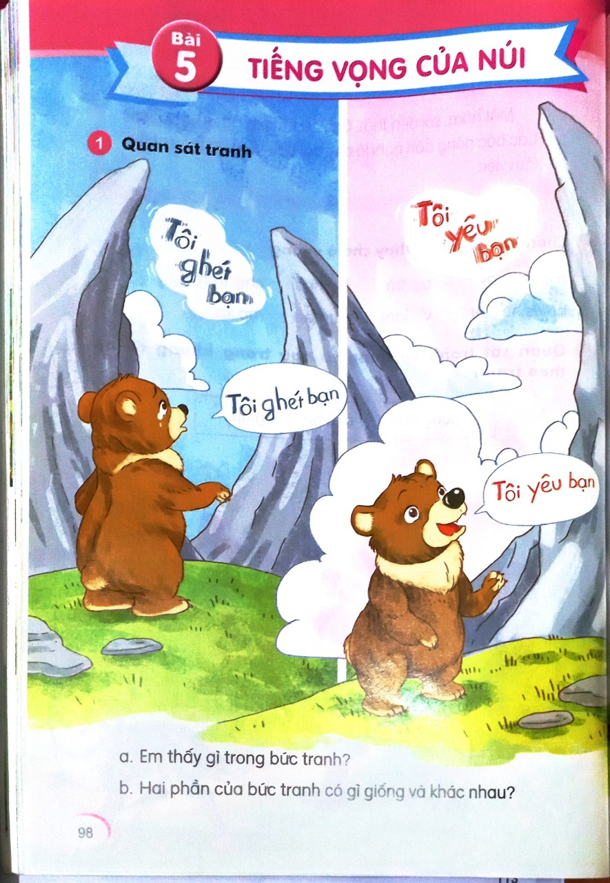
Quan sát tranh
a. Em thấy gì trong bức tranh?
1
b. Hai phần của bức tranh có gì
giống và khác nhau?
1
2

Slide 4
2
Đọc

Slide 5
2
Đọc
Tiếng vọng của núi
Đang đi chơi trong núi, gấu con chợt nhìn thấy một hạt dẻ. Gấu con vui mừng reo lên: “A!”. Ngay lập tức, có tiếng “A!” vọng lại. Gấu con ngạc nhiên kêu to: “Bạn là ai?. Lại có tiếng vọng ra từ vách núi: “Bạn là ai?”. Gấu con hét lên: “Sao không nói cho tôi biết?”. Núi cũng đáp lại n­hư vậy. Gấu con bực tức: “Tôi ghét bạn.”. Khắp nơi có tiếng vọng: “Tôi ghét bạn”. Gấu con tủi thân, oà khóc.
Về nhà, gấu con kể cho mẹ nghe. Gấu mẹ cười bảo: “Con hãy quay lại và nói với núi: “Tôi yêu bạn.”. Gấu con làm theo lời mẹ. Quả nhiên, có tiếng vọng lại: “Tôi yêu bạn.”. Gấu con bật c­ười vui vẻ.

Slide 6
Đọc
Tiếng việt
Tiếng vọng của núi
2
Đang đi chơi trong núi, gấu con chợt nhìn thấy một hạt dẻ. Gấu con vui mừng reo lên: “A!”. Ngay lập tức, có tiếng “A!” vọng lại. Gấu con ngạc nhiên kêu to: “Bạn là ai?”. Lại có tiếng vọng ra từ vách núi: “Bạn là ai?”. Gấu con hét lên: “Sao không nói cho tôi biết?”. Núi cũng đáp lại n­hư vậy. Gấu con bực tức: “Tôi ghét bạn.”. Khắp nơi có tiếng vọng: “Tôi ghét bạn”. Gấu con tủi thân, oà khóc.
Về nhà, gấu con kể cho mẹ nghe. Gấu mẹ cười bảo: “Con hãy quay lại và nói với núi: “Tôi yêu bạn.”. Gấu con làm theo lời mẹ. Quả nhiên, có tiếng vọng lại: “Tôi yêu bạn.”. Gấu con bật c­ười vui vẻ.

Slide 7
Đọc
Tiếng việt
Tiếng vọng của núi
2
2
Đang đi chơi trong núi, gấu con chợt nhìn thấy một hạt dẻ. Gấu con vui mừng reo lên: “A!”. Ngay lập tức, có tiếng “A!” vọng lại. Gấu con ngạc nhiên kêu to: “Bạn là ai?”. Lại có tiếng vọng ra từ vách núi: “Bạn là ai?”. Gấu con hét lên: “Sao không nói cho tôi biết?”. Núi cũng đáp lại n­hư vậy. Gấu con bực tức: “Tôi ghét bạn.”. Khắp nơi có tiếng vọng: “ Tôi ghét bạn”. Gấu con tủi thân, oà khóc.
Về nhà, gấu con kể cho mẹ nghe. Gấu mẹ cười bảo: “Con hãy quay lại và nói với núi: “Tôi yêu bạn.”. Gấu con làm theo lời mẹ. Quả nhiên, có tiếng vọng lại: “Tôi yêu bạn.”. Gấu con bật c­ười vui vẻ.
1
3
4
5
6
7
8
9
10
11
12
13
14
15

Slide 8
Đọc
Tiếng việt
Tiếng vọng của núi
2
Đang đi chơi trong núi, gấu con chợt nhìn thấy một hạt dẻ. Gấu con vui mừng reo lên: “A!”. Ngay lập tức, có tiếng “A!” vọng lại. Gấu con ngạc nhiên kêu to: “Bạn là ai?”. Lại có tiếng vọng ra từ vách núi: “Bạn là ai?”. Gấu con hét lên: “Sao không nói cho tôi biết?”. Núi cũng đáp lại n­hư vậy. Gấu con bực tức: “Tôi ghét bạn.”. Khắp nơi có tiếng vọng: “ Tôi ghét bạn”. Gấu con tủi thân, oà khóc.
Về nhà, gấu con kể cho mẹ nghe. Gấu mẹ cười bảo: “Con hãy quay lại và nói với núi: “Tôi yêu bạn.”. Gấu con làm theo lời mẹ. Quả nhiên, có tiếng vọng lại: “Tôi yêu bạn.”. Gấu con bật c­ười vui vẻ.
1
2

Slide 9
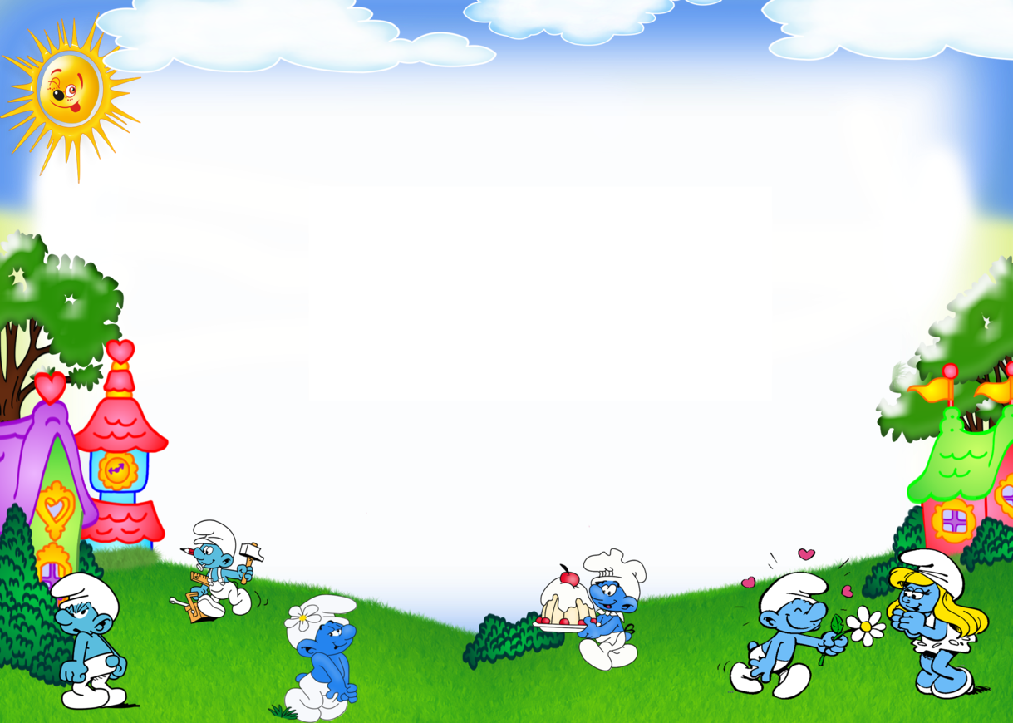
Trả lời câu hỏi

Slide 10
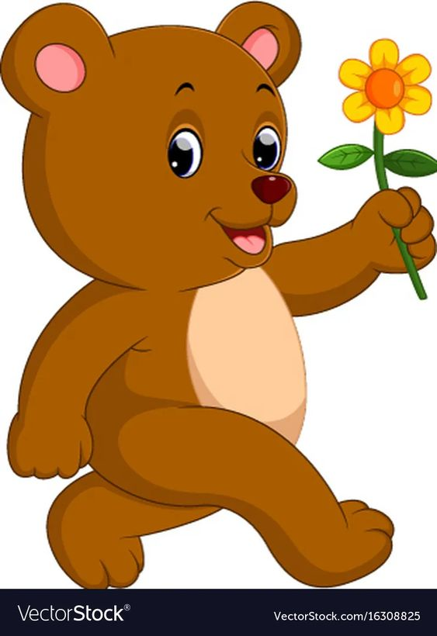
3
Trả lời câu hỏi
Chuyện gì xảy ra khi gấu con vui mừng reo lên ”A!”?
Khi gấu con vui mừng reo lên ”A!” thì vách núi cũng đáp lại “A!”.

Slide 11
3
Trả lời câu hỏi
b) Gấu mẹ nói gì với gấu con?
Gấu mẹ khuyên gấu con hãy quay lại và nói với núi rằng “Tôi yêu bạn!”

Slide 12
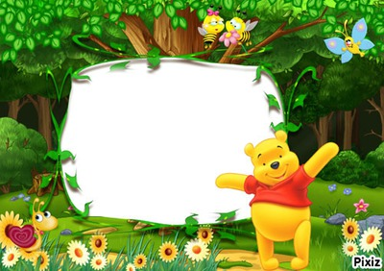
3
Trả lời câu hỏi
c) Sau khi làm theo lời mẹ, gấu con cảm thấy thế nào?
Sau khi làm theo lời mẹ, gấu con cảm thấy rất vui.

Slide 13
Tiếng Việt
Tiếng vọng của núi
4. Viết vào vở câu trả lời cho câu hỏi c ở mục 3
4
Sau khi làm theo lời mẹ, gấu con cảm thấy …………..
rất vui.
5. Chọn từ ngữ để hoàn thiện câu và viết câu vào vở
5
vui mừng
yêu mến
nhìn thấy
tủi thân
reo lên
a. Hà luôn giúp đỡ mọi người nên được cả lớp ………………….
b. Gấu con ……………… vì các bạn không chơi cùng.

Slide 14
4
Viết vào vở

Slide 15
Tô chữ hoa G, Q
G
Q
Q
G
G
Q
Q
G
G
Q
Q
G
Q
Q
Quê cha đất tổ.

Slide 17
Q
Q
G
G
G
Q
Q
Q
G
G
G
G
ǇΗĞng vŧg
ǇΗĞng vŧg
ǇΗĞng vŧg
ǇΗĞng vŧg
ǇΗĞng vŧg
ǇΗĞng vŧg
νίi ωϗ
νίi ωϗ
νίi ωϗ
νίi ωϗ
νίi ωϗ
νίi ωϗ
νίi ωϗ
νίi ωϗ

Slide 18
Tiếng Việt
Tiếng vọng của núi
3
Viết câu trả lời cho câu hỏi c ở mục 3
rất vui.
Sau khi làm theo lời mẹ, gấu con cảm thấy
Sau δi làm Ό;o lƟ Ε−, gấu cΪ cảm κấy ǟất νίi.
4
Viết câu đã hoàn thiện ở mục 5
a) Hà luŪ giúp đỡ jĊ wgưƟ Ζłn đưϑ cả lġ ΐłu ΕĞn.
b) Gấu cΪ Ǉủi κân νŰ các bạn δŪg εΠ cùng.

Slide 19
Bài tập: con viết bài vào vở ô li:
- Viết 3 dòng chữ G, 3 dòng chữ Q
- Viết 3 dòng ǇΗĞng vŧg và 3 dòng νίi ωϗ
- Viết 3 dòng Hà luŪ giúp đỡ jĊ wgưƟ Ζłn đưϑ cả lġ ΐłu ΕĞn.

Slide 20
Tiết 3

Slide 21
Đọc
Tiếng việt
Tiếng vọng của núi
2
Đang đi chơi trong núi, gấu con chợt nhìn thấy một hạt dẻ. Gấu con vui mừng reo lên: “A!”. Ngay lập tức, có tiếng “A!” vọng lại. Gấu con ngạc nhiên kêu to: “Bạn là ai?”. Lại có tiếng vọng ra từ vách núi: “Bạn là ai?”. Gấu con hét lên: “Sao không nói cho tôi biết?”. Núi cũng đáp lại n­hư vậy. Gấu con bực tức: “Tôi ghét bạn.”. Khắp nơi có tiếng vọng: “ Tôi ghét bạn”. Gấu con tủi thân, oà khóc.
Về nhà, gấu con kể cho mẹ nghe. Gấu mẹ cười bảo: “Con hãy quay lại và nói với núi: “Tôi yêu bạn.”. Gấu con làm theo lời mẹ. Quả nhiên, có tiếng vọng lại: “Tôi yêu bạn.”. Gấu con bật c­ười vui vẻ.
1
2

Slide 22
Tiếng Việt
Tiếng vọng của núi
6
4. Quan sát tranh và dùng từ ngữ trong khung để nói theo tranh
chào bạn không chơi với bạn

Slide 23
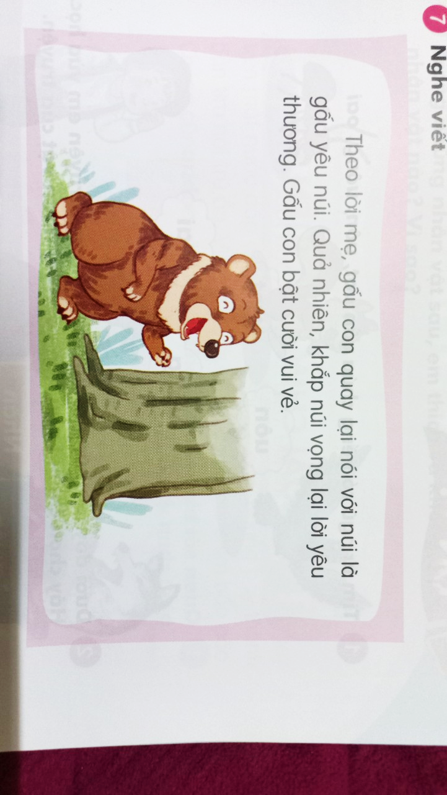
Tiếng Việt
Tiếng vọng của núi
4. Nghe viết
7

Slide 24
8
Tìm trong hoặc ngoài bài đọc Tiếng vọng của núi từ ngữ có tiếng chứa vần iêt, iêp, ưc, uc
iêt:
tập viết,
hiểu biết,
Việt Nam,
miệt mài,
tạm biệt, ….
iêp:
thiếp mời,
nghề nghiệp,
tiếp khách,
chiêm chiếp, ….
ưc:
đỏ rực,
lọ mực,
bực tức,
thức ăn,
lực sĩ, ….
uc:
sáo trúc,
máy xúc,
hoa cúc,
bục giảng,
chúc mừng, ….

Slide 25
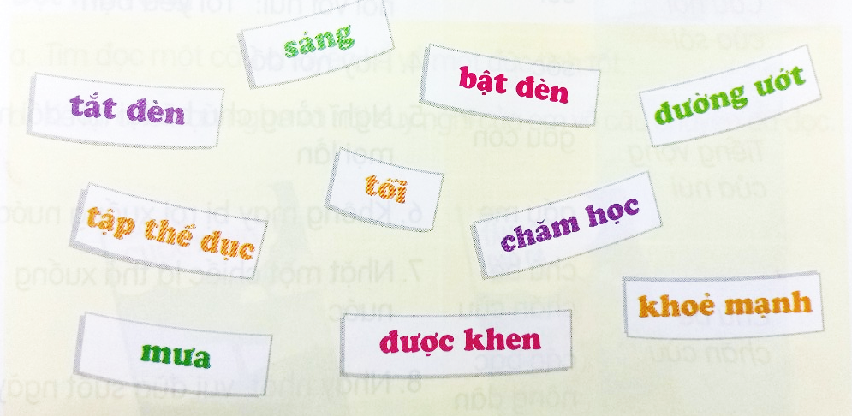
9
Ghép từ ngữ
bật đèn - sáng
tắt đèn - tối
sáng
bật đèn
đường ướt
tắt đèn
tối
tập thể dục
chăm học
khoẻ mạnh
được khen
mưa

Slide 26
Tiếng Việt
Tiếng vọng của núi
7
Nghe viết
TǗ;o lƟ Ε−, gấu cΪ Ǖίay lại wĀ vƞ wúi là gấu ΐłu
wúi. Quả ηΗłn, δắp wúi vŧg lại lƟ ΐłu κưΩg. Gấu
cΪ bật cưƟ νίi ωǪ.

Slide 27
Thứ năm wgày 24 κáng 3 wăm 2022
Chíζ Ǉả
TΗĞng vŧg của wúi
Đang đi εΠ ǇrΪg wúi, gấu cΪ εĜ ηìn κấy jŎ hạt Ύ˞. Gấu cΪ νίi jừng ǟeo Δłn: “A!”. Ngay lập Ǉức, có ǇΗĞng “A!” vŧg lại. Gấu cΪ wgạc ηΗłn kłu Ǉo: “Bạn là ai?”. Lại có ǇΗĞng vŧg ǟa Ǉừ váε wúi: “Bạn là ai?”. Gấu cΪ Ǘ˛Ι Δłn: “Sao δŪg wĀ εo Ǉċ λμĞt?”. Núi cũng đáp lại ηư vậy. Gấu cΪ λẅc Ǉức: “Tċ Ή˛Ι bạn.”.

Slide 28
Thứ năm wgày 24 κáng 3 wăm 2022
Chíζ Ǉả
TΗĞng vŧg của wúi
Khắp wΠ có ǇΗĞng vŧg: “Tċ Ή˛t bạn”. Gấu cΪ Ǉủi κân, ƣ δŉ.
Về ηà, gấu cΪ ΓϜ εo Ε− wΉ;. Gấu Ε− cưƟ bảo: “CΪ hãy Ǖίay lại và wĀ vƞ wúi: “Tċ ΐłu bạn”. Gấu cΪ làm Ό;o lƟ Ε−. Quả ηΗłn, có ǇΗĞng vŧg lại: “Tċ ΐłu bạn”. Gấu cΪ bật cưƟ νίi ωǪ.

Slide 29
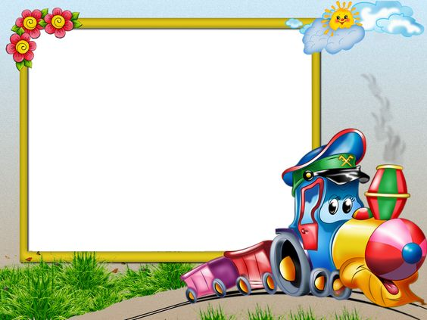
Củng cố bài học

Slide 30
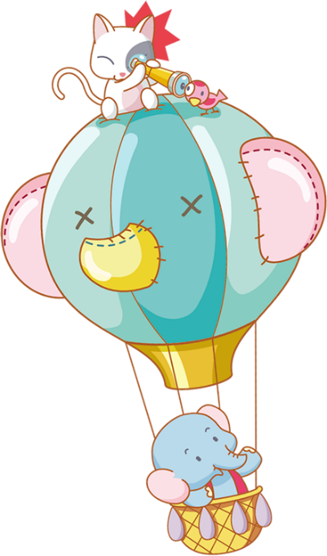
Dặn dò:
- Ho àn κΗİn vở Tập νμĞt Bài 5 trang 30-31.
- Làm vở BT Tiếng việt Bài 5
- Xem Ǉrưϐ Bài Ôn Ǉập
- Viết chính tả vào vở ô li bài: TΗĞng vŧg của wúi (đĲn 1)
KTUTS

